Slide 1
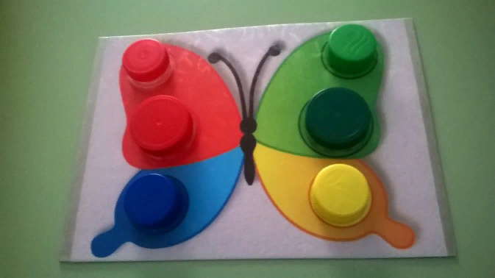
Дидактические игры своими руками
Бросовый материал —
это все то, что можно
было без жалости
выкинуть, а можно и
использовать, дав волю
безграничной детской
фантазии.
О. Шлосс

Slide 2
Представляем Вам игры, не требующие материальных затрат в изготовлении. Их можно сделать и для занятий с детьми дома. Можно использовать пуговицы различных цветов и размеров, разноцветные камни, трубочки из-под сока различной длины, колпачки от фломастеров, шишки, счетные палочки, ракушки, счетные палочки, канцелярские палочки, пластмассовые разноцветные крышечки, деревянный геометрический мелкий конструктор, разноцветные фишки с отверстиями, набор шнурков и мягкой проволоки. Всё находиться в доступности и дети в любой момент могут все аккуратно достать и использовать в игре.

Slide 3
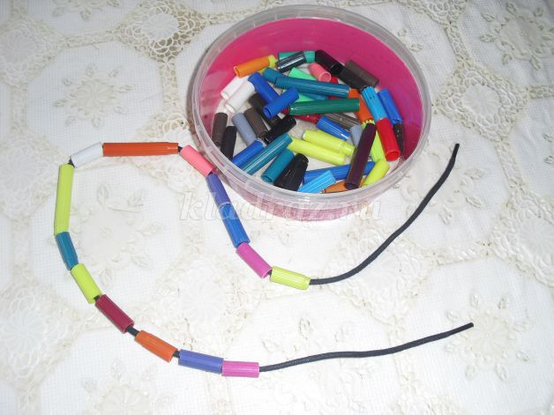
«СОБЕРИ БУСЫ»
Бусы изготовлены из колпачков и корпусов пустых фломастеров. На разноцветные шнурки дети нанизывают их, закрепляя цвета, тренируя мелкую моторику, во время игры воспитываются усидчивость целеустремленность.

Slide 4
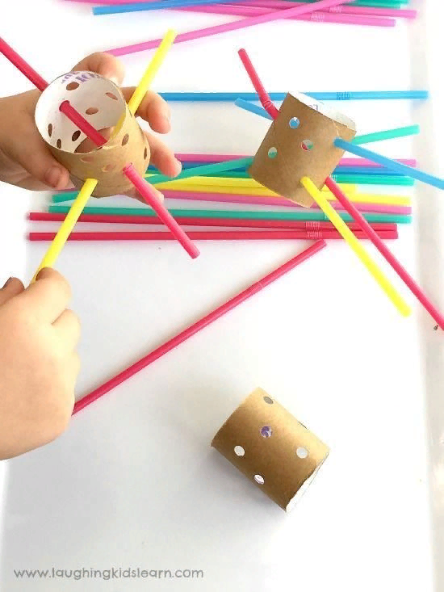
«Весёлые трубочки»
На основании валика туалетной бумаги сделайте кружочки по размеру трубочек. Готово! Получается за 7-10 минут! Теперь малыш должен вставить трубочки от отверстия валика. Развиваем мелкую моторику и учим цвета.

Slide 5
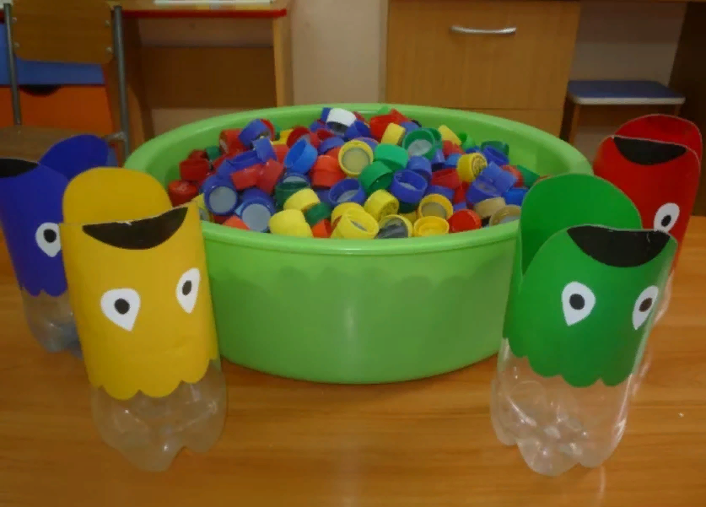
«НАКОРМИМ РЫБОК»
Игра предназначена для знакомства и закрепления основных цветов. В роли рыбок« выступили" пластиковые бутылки, оформленные цветной самоклеящейся бумагой и аппликацией, а " зернышками" могут послужить крышки от бутылок.

Slide 6
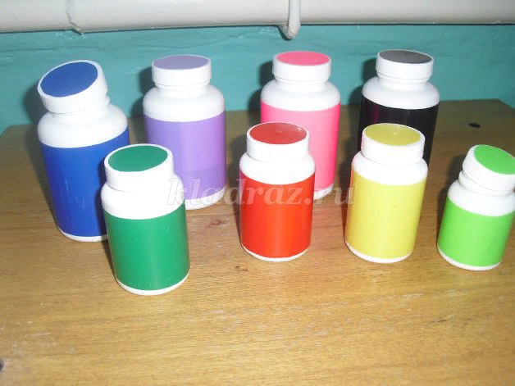
"ПОДБЕРИ КРЫШКУ К БАНОЧКЕ"
Использованы баночки разного размера из-под витаминов, обклеены разноцветной самоклеящейся бумагой. Дети учатся откручивать и закручивать крышки, подбирая их по цвету и размеру, здесь также идет закрепление цвета, понятий величины, тренируется мелкая моторика. Для организации игр в домашних условиях можно в баночки капнуть чуточку эфирных масел- пихты, лимона, ванили и других- будет одновременной пользой для здоровья и тренировкой над развитием рецепторов обоняния.

Slide 7
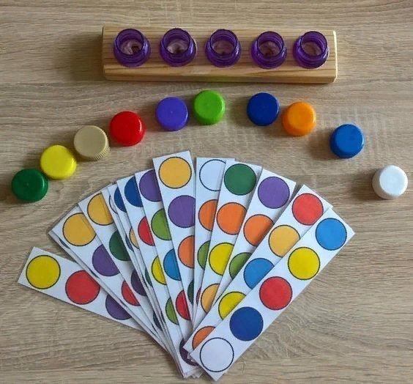
«Разложи по цвету»
Сделайте карточки с кружочками определенных цветов. Теперь на каждой карточке нужно разложить крышки по цвету.

Slide 8
С познавательными играми малыш весело
проведёт время, а если включить добрую
приятную музыку, то она создаст лёгкую
непринуждённую атмосферу. Решая
несложные, развивающие игровые задания
ребёнок будет радоваться своим
результатам и достижениям.
А хорошее настроение - это залог успешного
развития!
Тендентник М.Н.

